Slide 2
^{Apresentação}
Direção de Serviços Informáticos
^{Susana Pereira}
^{Ciências/ULisboa}
^{23 abril 2021}

Slide 3
^{Estrutura da DSI}

Slide 4
Apresentação da DSI | Estrutura da DSI
^{23 - abril - 2021}
Áreas
Suporte
Redes
Desenvolvimento
SIG
Sistemas
^{Ciências/ULisboa}
4

Slide 5
^{Missão da DSI}

Slide 6
^{Apresentação da DSI | Missão}
^{23 - abril - 2021}
DSI é composta por
Gabinete de Suporte ao Utilizador
Assegurar o atendimento e suporte aos utilizadores e a laboratórios de informática;
Área de Sistemas de Informação e Desenvolvimento
Gerir os sistemas de informação, dar suporte aplicacional à gestão de Ciências;
Área de Serviços e Servidores
Gerir as infraestruturas tecnológicas incluindo o planeamento e administração da arquitetura de servidores e serviços;
Área de Redes e Comunicações
Planear e administrar a infraestrutura de comunicações de Ciências, incluindo a instalação de equipamentos ativos de rede e sistemas de telefonia IP (VoIP);
^{Ciências/ULisboa}
6

Slide 7
^{Números}

Slide 8
^{Apresentação da DSI | Números}
^{23 abril - 2021}
Tipos de utilizadores
Alunos
+ 5900
Docentes
+ 400
Investigadores
+300
Funcionários
+ 140
Bolseiros
+ 15
Diretores
^{Ciências/ULisboa}
8

Slide 9
^{Apresentação da DSI | Números}
^{23 abril - 2021}
Hardware
+ 400 computadores nos laboratórios
+ 150 computadores de apoio aos serviços
+ 100 switches
1 firewall
2 storages
+ 100 servidores
^{Ciências/ULisboa}
9

Slide 10
^{Apresentação da DSI | Números}
^{23 abril - 2021}
Serviços
Cerca de 50 pedidos de suporte/dia
Média de 80k entradas de email/dia
Aproximadamente 1.5 TB tráfego/dia
+200 AP’s
^{Ciências/ULisboa}
10

Slide 11
^{Organização}

Slide 12
Apresentação da DSI | Organização
^{23 abril - 2021}
Pessoas/Área
Suporte: 5 pessoas
Redes: 1 pessoa
Desenvolvimento: 2 pessoas
Sistemas: 2 pessoas
SIG: 1 pessoa
^{Ciências/ULisboa}
12

Slide 13
^{Atividades diárias}

Slide 14
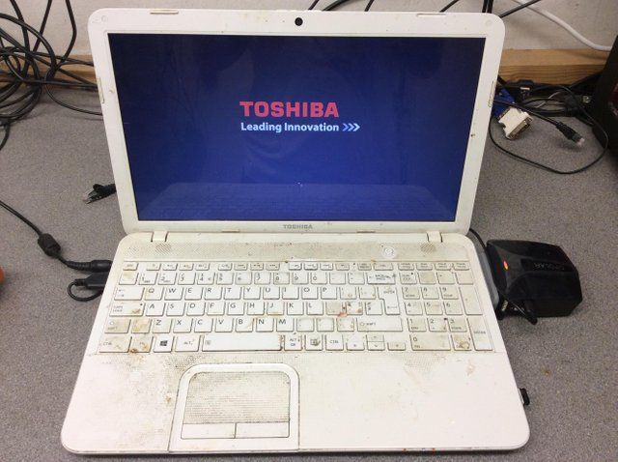
Apresentação da DSI | Atividades diárias
^{23 abril - 2021}
Suporte
^{Ciências/ULisboa}
14

Slide 15
Apresentação da DSI | Atividades diárias
^{23 abril - 2021}
Suporte
Alteração da palavra-passe
Instalação de software/hardware
Preparação de laboratórios
Atribuição de pedidos para a segunda linha
Troubleshooting
Apoio a plataformas: Moodle e Fenix
Configuração de Wireless/VPN
Apoio à criação de websites
^{Ciências/ULisboa}
15

Slide 16
Apresentação da DSI | Atividades diárias
^{23 abril - 2021}
Redes
Não é problema de rede!!!
^{Ciências/ULisboa}
16

Slide 17
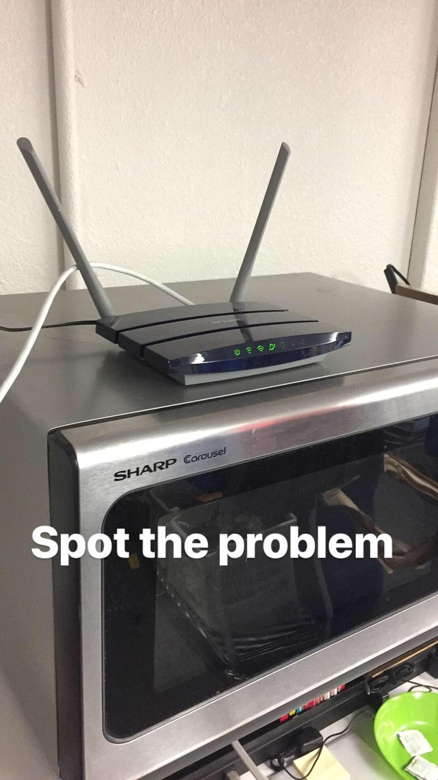
Apresentação da DSI | Atividades diárias
^{23 abril - 2021}
Redes
^{Ciências/ULisboa}
17

Slide 18
Apresentação da DSI | Atividades diárias
^{23 abril - 2021}
Redes
Configuração, ativação de pontos de rede
Configuração e gestão Radius
Configuração de rotas VPN/Eduroam
Configuração de Vlans
Resolução de problemas diários
Switches
APs
Gestão de políticas de rede
^{Ciências/ULisboa}
18

Slide 19
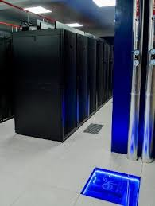
Apresentação da DSI | Atividades diárias
^{23 abril - 2021}
Sistemas
^{Ciências/ULisboa}
19

Slide 20
Apresentação da DSI | Atividades diárias
^{23 abril - 2021}
Sistemas
Recuperação de ficheiros/pastas/emails
Gestão do parque de servidores (fisícos e virtuais)
Configuração e preparação de sites e servidores
Gestão do DataCenter
Backups
^{Ciências/ULisboa}
20

Slide 21
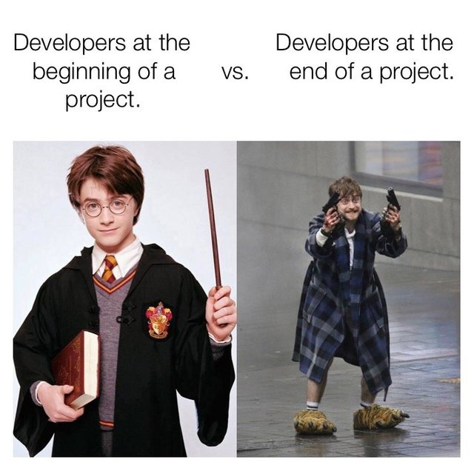
Apresentação da DSI | Atividades diárias
^{23 abril - 2021}
Desenvolvimento
^{Ciências/ULisboa}
21

Slide 22
Apresentação da DSI | Atividades diárias
^{23 abril - 2021}
Desenvolvimento
Desenvolvimento de aplicações internas
Unidades de Serviço
Sobretudo para a DSI
Gestão e desenvolvimento de aplicações externas
SIG
Gestão do smartcampus
Conversão de dados 3D
Apps:
levantamento de QrCode e Código de barras
dashboard
^{Ciências/ULisboa}
22

Slide 23
^{Tecnologia}

Slide 24
Apresentação da DSI | Tecnologia
^{23 abril - 2021}
Sistema de pedidos
OTRS
Microsoft AD / Exchange
E-mail
Autenticação
Partilha de pastas
Políticas
SSO
Monitorização de serviços
Nagios
Observium
Logs
Kibana
Elasticsearch
^{Ciências/ULisboa}
24

Slide 25
Apresentação da DSI | Tecnologia
^{23 abril - 2021}
Sistema de impressão
Uniflow
PaperCut
Aplicações internas
Alteração da palavra-passe
Pedido de ativação/alteração/remoção da tomada de rede
Configuração de redes para exames
Lista de contactos
WOL
Gestão de grupos
Criação de contas
Pagamentos eletrónicos
Pedido de instalação de software para laboratórios
FOG
Websites: drupal e wordpress
^{Ciências/ULisboa}
25

Slide 26
^{Desafios}

Slide 27
Apresentação da DSI | Desafios
^{23 abril - 2021}
Escabilidade e diversidade
DSI apenas controla algum hardware
Restrição de permissões
Alteração do estatuto dos utilizadores
Alteração da unidade orgânica
Gestão das tomadas de rede
Instalação e configuração dos computadores dos laboratórios
Diversos tipos de computadores/servidores/idiomas para configurar
^{Ciências/ULisboa}
27

Slide 28

Apresentação da DSI | Desafios
^{23 abril - 2021}
Gestão de laboratórios – o expectável
Docente
Plataforma Fenix
Disciplinas
Lista de sw
Lista de labs por disciplina
1
Pedido de sw por disciplina/lab
2
DSI
FOG
Laboratório
3
4
Prepara sw para lab num pc
Upload para o FOG
Deploy para o Lab
Snap-in
^{Ciências/ULisboa}
28

Slide 29
Apresentação da DSI | Desafios
^{23 abril - 2021}
Gestão de laboratórios – a (triste) realidade
Docente
Plataforma Fenix
Disciplinas
Lista de sw
Lista de labs por disciplina
1
Pedido de sw por disciplina/lab
2
DSI
FOG
Laboratório
3
4
Prepara sw para lab num pc
Upload para o FOG
Deploy para o Lab
Snap-in
^{Ciências/ULisboa}
29

Slide 30
Apresentação da DSI | Desafios
^{23 abril - 2021}
Gestão de tomadas de rede
Tomadas tem de ser configuradas de acordo com as Vlans
DB para armazenar informação
Aplicação interna para gestão
Utilizado por funcionários/docentes/investigadores
WOL
Autenticação por mac ou utilizador
^{Ciências/ULisboa}
30

Slide 31
^{Obrigado}
☺
^{Susana Pereira}
dsi.dirigente@ciencias.ulisboa.pt

